Slide 1
Мобильное приложение:
Просмотр курса валютных пар
Разработчик ученик группы 402ИС Волин Дмитрий

Slide 2
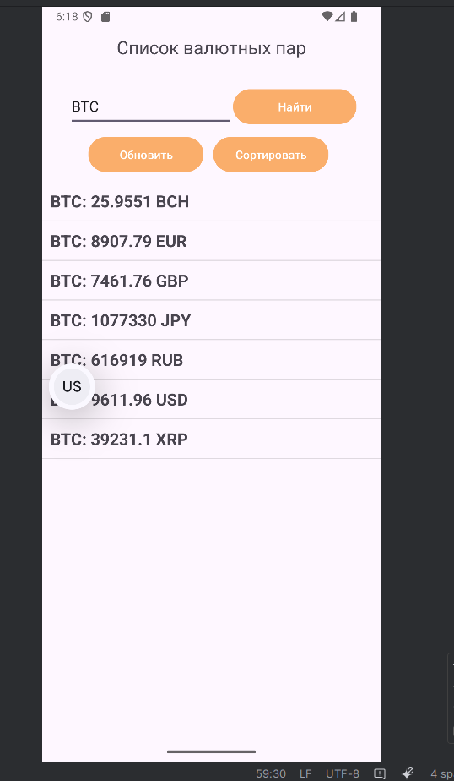
Приложение позволяет просматривать курсы валютных пар, а также ручное обновление списка и сортировка элементов

Slide 3
Спасибо за внимание

